Slide 1
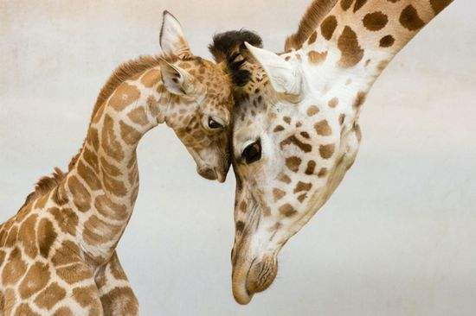
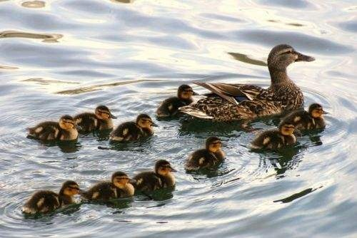
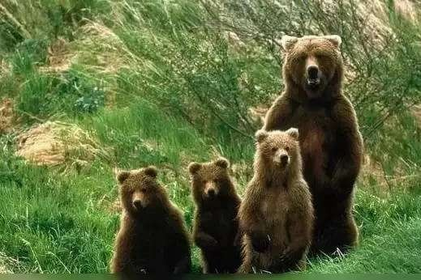
第2节 基因表达与性状的关系

Slide 2
问题探讨
同一株水毛茛裸露在空气中的叶和浸泡在水中的叶表现出两种不同的形态。
1、这两种叶形有什么不同？
水中的叶比空气中的叶要狭小一些。
2、这两种形态的叶，其细胞的基因组成一样吗？
基因组成应该一样，由一个受精卵发育而来。
3、你还能提出什么问题？
为什么叶片细胞的基因组成相同，而叶片却表现出明显的不同？

Slide 3
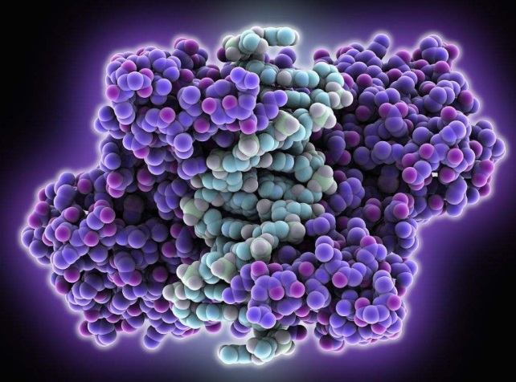
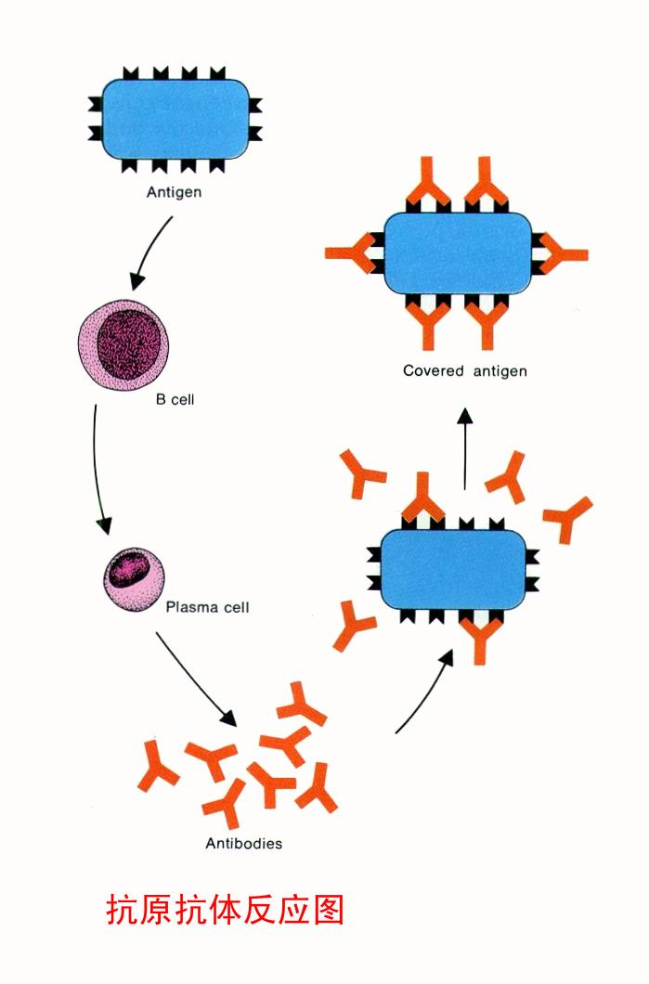
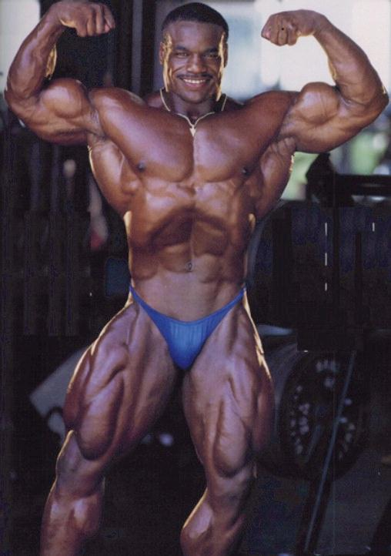
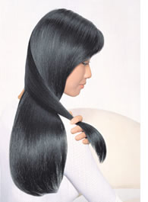
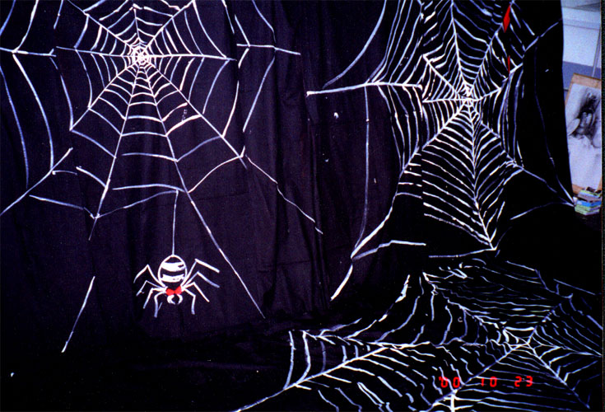
内容精讲
蛋白质与生物性状特征有什么关系？
一、基因、蛋白质与性状的关系
蛋白质是生命活动的主要承担者和体现者。
蛋白质是如何承担生命活动的呢？
结构功能，催化功能；运输载体功能；调节功能；免疫功能。

Slide 4
下面我们再通过及格具体的实例来看基因、蛋白质与生物性状之间的关系。
1、豌豆的圆粒和皱粒这一对相对性状。
编码淀粉分支酶的基因正常。
DNA中插入了一段外来的DNA序列，打乱了编码淀粉分支酶的基因(基因增添)
淀粉分支酶正常合成。
淀粉分支酶不能正常合成。
蔗糖合成淀粉，淀粉含量升高。
蔗糖不能合成淀粉，蔗糖含量升高。
淀粉含量高，有效保留水分，豌豆显得圆鼓鼓（性状：圆粒）。
淀粉含量低的豌豆由于失水而显得皱缩（性状：皱粒）。

Slide 5
2、白化病。
控制酶形成的基因异常。
控制酶形成的基因正常。
酪氨酸酶不能正常合成。
酪氨酸酶正常合成。
酪氨酸不能转化成黑色素。
酪氨酸正常转化成黑色素。
缺乏黑色素而表现为白化病。
表现正常。
这两个例子来看，大家可以总结出基因是如何控制生物的性状的？
基因通过控制酶的合成来控制代谢过程，从而控制生物性状。

Slide 6
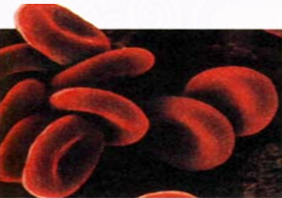
3、囊性纤维病。
4、镰刀型贫血症。
CFTR基因缺失了三个碱基(碱基缺失)
控制血红蛋白形成基因的一个碱基发生变化。（碱基替换）
CFTR蛋白缺少一个丙苯氨酸，结构异常，导致功能异常。
血红蛋白的结构发生变化。
患者支气管内黏液增多。
红细胞呈镰刀状。
黏液清除困难，细菌繁殖，肺部感染。
红细胞容易破裂，患溶血性贫血
这两个例子来看，大家可以总结出基因是如何控制生物的性状的？
基因通过控制蛋白质分子的结构来直接控制生物的性状。

Slide 7
基因、蛋白质与性状的关系总结：
酶或激素
细胞代谢
生物性状
基因
结构蛋白
细胞结构
生物性状

Slide 8
二、基因的选择性表达与细胞分化
1.同一生物体中不同类型的体细胞，基因都是相同的。
2.细胞中的基因有些表达，有些不表达。
3.在不同类型的细胞中，表达的基因大致可以分为两类：
（1）一类是在所有细胞中都表达的基因，指导合成的蛋白质是维持细胞基本生命活动所必需的，如核糖体蛋白基因，ATP合成酶基因。
（2）另一类是只在某类细胞中特异性表达的基因，如卵清蛋白基因、胰岛素基因。

Slide 9
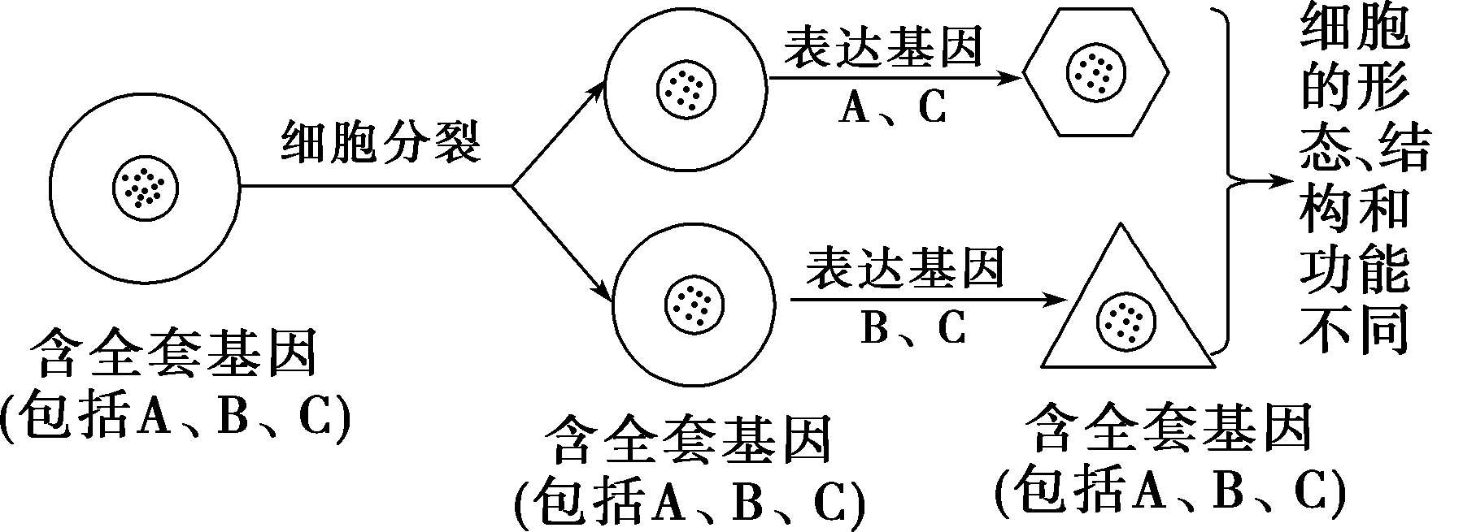
拓展 管家基因和奢侈基因
（1）管家基因：产物是维持细胞基本生命活动所必需的基因。
（2）奢侈基因：产物赋予不同细胞特异性的生理功能的基因。
4.细胞分化的本质：基因的选择性表达。图解如下：
5.基因的选择性表达与基因表达的调控有关。

Slide 10
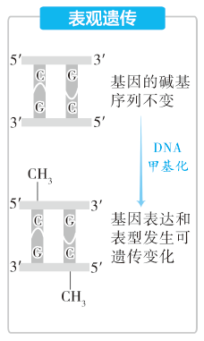
三、表观遗传
1.概念
生物体基因的碱基序列保持不变，但基因表达和表型发生可遗传变化的现象，叫做表观遗传。
2.机理
柳穿鱼Lcyc基因和小鼠Avy基因的碱基序列没有变化，但部分碱基发生了甲基化修饰，抑制了基因的表达，进而对表型产生影响。这种DNA甲基化修饰可以遗传给后代，使后代出现同样的表型。

Slide 11
3.结果
能够使生物体在基因的碱基序列不变的情况下发生可遗传的性状改变。
4.例子
表观遗传现象普遍存在于生物体的生长、发育和衰老的整个生命活动过程中，例如，同卵双胞胎所具有的微小差异与表观遗传有关；一个蜂群中，蜂王和工蜂都由受精卵发育而来，但它们在形态、结构、生理和行为等方面截然不同，表观遗传也在其中发挥了重要的作用。

Slide 12
四、基因型和表现型的关系
表现型=基因型
+环境条件
遗传学家曾经做过这样的实验：长翅果蝇幼虫正常的培养环境温度为25℃，将孵化后4～7d的长翅果蝇幼虫放在35～37℃的环境中处理6～24 h后，得到了一些残翅果蝇，这些残翅果蝇在正常温度下繁殖的后代仍然是长翅果蝇。
问：请针对出现残翅果蝇的原因提出假说，进行解释。（环境如何影响基因的对性状的控制的）
环境(如温度和pH值)通过影响酶的活性，来影响基因对性状的控制。

Slide 13
五、生物体性状的多基因因素
基因与性状并不是都是一一对应的简单的线性关系，一种性状由多个基因控制。而还受到环境因素的影响。
基因与基因、基因与基因产物，基因和环境之间存在这复杂的相互作用，共同精细地调控生物的性状。 所以要用系统的观点来看待生物体。

Slide 14
六、细胞质基因（细胞质遗传）
细胞质基因：指存在于细胞质结构中的遗传物质。与核基因一样具有稳定性、连续性和变异性。
功能：控制一些蛋白质的合成，线粒体DNA缺陷会引起遗传病。
特点： 1、DNA分子半自主性复制；
2、母系遗传：只能通过母亲遗传给后代。
１
２
３
４
５
６
７
８
９
10
11

Slide 15
典型例题
1.［2018·湖南长沙一中月考］下列关于基因、蛋白质和性状三者间关系的叙述，正确的是（ ）
A.生物体的性状完全由基因控制，与环境无关
B.基因控制性状可以通过控制蛋白质的合成来实现
C.基因与性状之间都是一一对应关系
D.基因不能控制酶的合成
【解析】生物的性状受基因控制，还受环境影响，A项错误；基因可以通过控制蛋白质的合成直接控制生物的性状，也可以通过控制酶的合成来控制代谢过程，进而控制生物的性状，B项正确；生物的性状与基因之间并不是一一对应的关系，C项错误；基因可以控制酶的合成，D项错误。
【答案】B

Slide 16
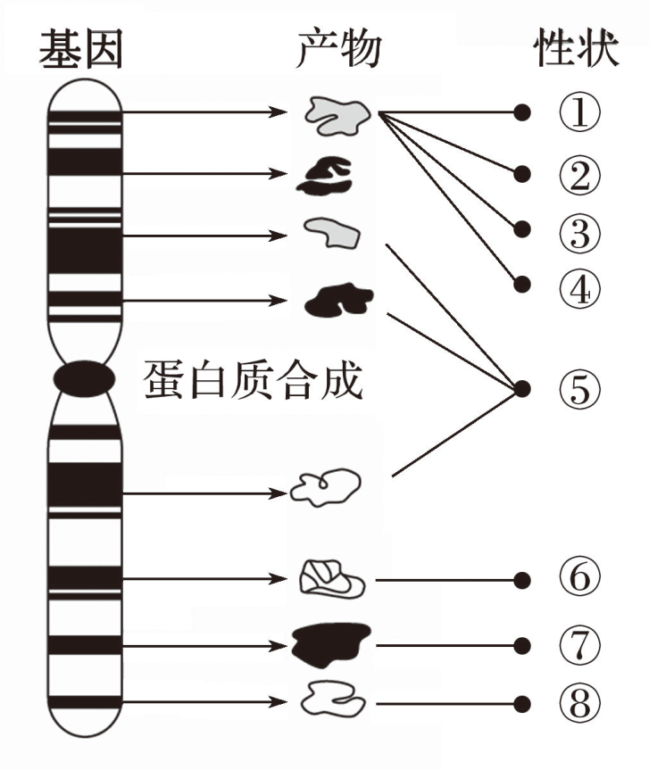
2.读下图，判断下列有关基因与性状关系的叙述错误的是 （ ）
A. 由基因产物呈现的性状①②③④可知，一个基因会影响多种性状
B. 若⑧为表达出的异常血红蛋白呈现的性状——红细胞呈镰刀状，可说明基因通过控制酶的合成来控制代谢过程，进而控制生物体的性状
C. 图示可表明基因与性状之间并非简单的线性关系
D. 生物体的性状除了受基因控制外，还受环境条件的影响

Slide 17
【解析】由题图可知，性状①②③④由同一种基因产物呈现，说明一个基因会影响多种性状，A 项正确；若⑧为表达出的异常血红蛋白呈现的性状——红细胞呈镰刀状，可说明基因通过控制蛋白质的结构直接控制生物体的性状，B 项错误；由题图可知，性状①②③④由同一种基因产物呈现，而性状⑤由三种基因产物呈现，表明基因与性状之间并非简单的线性关系，C 项正确；生物体的性状除了受基因控制外，还受环境条件的影响，即基因型+ 环境条件= 生物体的性状，D 项正确。
【答案】B

Slide 18
内容小结
第2节 基因表达与性状的关系
一、基因、蛋白质和性状的关系
酶或激素
细胞代谢
生物性状
基因
结构蛋白
细胞结构
生物性状
二、基因的选择性表达与细胞分化
三、表观遗传
四、基因型和表现型的关系
五、生物性状是由多个基因控制的
六、细胞质基因

Slide 19
当堂检测
1.下图表示豌豆种子圆粒性状的产生
机制，下列说法不正确的是（ ）
A. a过程需RNA聚合酶参与、四种核糖核苷酸为原料
B. 决定淀粉分支酶中氨基酸顺序的是tRNA的碱基序列
C.圆粒是基因通过控制酶的合成来控制生物的性状而实现的
D.皱粒豌豆产生的原因是基因R突变，细胞内蔗糖含量上升
【解析】a表示转录过程，需RNA聚合酶参与、四种核糖核苷酸为原料，A项正确。 决定淀粉分支酶中氨基酸顺序的是DNA的碱基序列，B项错误。圆粒是基因通过控制酶的合成来控制生物的性状而实现的，C项正确。皱粒豌豆产生的原因是基因R突变，细胞内蔗糖含量上升，D项正确。
【答案】B

Slide 20
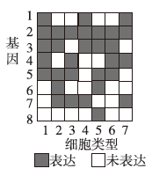
2. ［2018·安徽安庆一中高三模拟］有人取同种生物的不同类型细胞，检测其基因表达情况，结果如右图。下列有关图示的分析，正确的是 （ ）
A. 在基因1 ～ 8 中，控制核糖体蛋白质合成的基因最有可能是基因5
B. 若基因1 ～ 8 中有一个是控制细胞呼吸酶合成的基因，则最可能是基因7
C. 功能最为近似和差异最大的细胞分别是1 与6、5 与7
D. 细胞分化使不同细胞中RNA 完全不同，导致细胞的形态和功能各不相同

Slide 21
【解析】蛋白质是生命活动的承担者，合成场所是核糖体，而基因2 在每种细胞中都表达，所以控制核糖体蛋白质合成的基因最有可能是基因2，A 项错误；细胞呼吸酶基因属于管家基因，在每种细胞中都表达，最有可能是基因2，B 项错误；据图分析，细胞1 表达基因1 ～ 5，细胞6 表达基因2 ～ 5，表达的相同基因最多，表达的差异基因最少，则细胞1 和6 功能最为近似，功能差异最大的是细胞5 和7，C 项正确；细胞分化的本质是基因的选择性表达，使得不同细胞中RNA 不完全相同，但管家基因，如呼吸酶基因等在每个细胞中都表达，D 项错误。
【答案】C

Slide 22
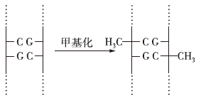
3.［2019·广东深圳高三调研］黄色小鼠（AA）与黑色小鼠（aa）杂交， 产生的F1（Aa）不同个体出现了不同体色。研究表明，不同体色的小鼠A 基因的碱基序列相同，但A 基因上二核苷酸（CpG）胞嘧啶有不同程度的甲基化（如上图）现象出现，甲基化不影响基因复制。下列有关分析错误的是（ ）
A. F1 个体体色的差异与A 基因甲基化程度无关
B. 甲基化可能影响RNA 聚合酶与该基因的结合
C. 碱基甲基化不影响基因复制过程中碱基互补配对
D. 甲基化是引起表观遗传的常见方式
【解析】根据题意和图示分析，基因型都为Aa 的小鼠毛色不同，关键原因是A 基因上二核苷酸（CpG）胞嘧啶有不同程度的甲基化，所以F1 个体体色的差异与A 基因甲基化程度有关，A 项错误；甲基化不影响基因复制，但影响该基因的表达，B、C 项正确；甲基化是引起表观遗传的常见方式，D 项正确。
【答案】A

Slide 23
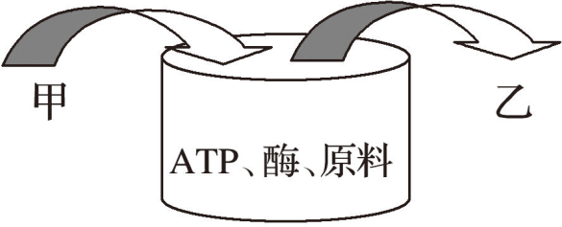
4.如右图所示，下列有关叙述不正确的是 （ ）
A. 若甲是DNA，乙为RNA，则此过程要以甲为模板，酶为RNA 聚合酶
B. 若甲是DNA，乙为DNA，则此过程要以甲为模板，酶为DNA 聚合酶和解旋酶
C. 若甲是RNA，乙为DNA，则此过程为转录，原料为脱氧核苷酸
D. 若甲是RNA，乙为蛋白质，则此过程为翻译，原料为氨基酸
【解析】根据图示，若甲是DNA，乙为RNA，则此过程表示转录，需要以甲为模板，酶为RNA 聚合酶，A 项正确；若甲是DNA，乙为DNA，则此过程表示DNA 复制，需要以甲为模板，酶为DNA 聚合酶和解旋酶，B 项正确；若甲是RNA，乙为DNA，则此过程为逆转录，原料为脱氧核苷酸，C 项错误；若甲是RNA，乙为蛋白质，则此过程为翻译，原料为氨基酸，D 项正确。
【答案】C

Slide 24
5.下图为基因的作用与性状表现的流程示意图。下列选项正确的是（ ）
A. ①是转录过程，它以DNA 的一条链为模板、四种脱氧核苷酸为原料合成mRNA
B. ②过程需要mRNA、氨基酸、核糖体、RNA 聚合酶、ATP 等
C. 白化病是基因通过控制酶的合成间接控制性状的实例
D. ②过程中共有64 个密码子与氨基酸对应
【解析】①是转录过程，产物是RNA，所需原料是核糖核苷酸；②是翻译过程，不需要RNA 聚合酶；翻译过程中对应氨基酸的密码子有61 种，3 种终止密码子不对应氨基酸。
【答案】C

Slide 25
谢 谢！

Slide 26
酶或激素
细胞代谢
生物性状
基因
结构蛋白
细胞结构
生物性状

Slide 27
逆转录
科学家们同时还发现，在环境适宜的夏季只有RNA的烟草花叶病病毒到了环境严酷的冬季，它们体内又具有DNA了。显然，这些DNA是以RNA为模板合成的。
以RNA为模板合成DNA的过程叫“逆转录”，这需要逆转录酶来催化它。
┯┯┯┯┯┯┯┯┯┯┯┯┯┯┯┯┯┯ ＡＵＧＧＵＵＵＧＣＣＧＧＡＡＡＡＵＧ
ＴＡＣＣＡＡＡＣＧＧＣＣＴＴＴＴＡＣ
┷┷┷┷┷┷┷┷┷┷┷┷┷┷┷┷┷┷
以RNA为模板合成的DNA单链

Slide 28
逆转录
科学家们同时还发现，在环境适宜的夏季只有RNA的烟草花叶病病毒到了环境严酷的冬季，它们体内又有DNA了。显然，这些DNA是以RNA为模板合成的以RNA为模板合成DNA的过程叫“逆转录”，这需要逆转录酶来催化它。
┯┯┯┯┯┯┯┯┯┯┯┯┯┯┯┯┯┯ ＡＵＧＧＵＵＵＧＣＣＧＧＡＡＡＡＵＧ
ＴＡＣＣＡＡＡＣＧＧＣＣＴＴＴＴＡＣ
┷┷┷┷┷┷┷┷┷┷┷┷┷┷┷┷┷┷

Slide 29
逆转录
科学家们同时还发现，在环境适宜的夏季只有RNA的烟草花叶病病毒到了环境严酷的冬季，它们体内又有DNA了。显然，这些DNA是以RNA为模板合成的以RNA为模板合成DNA的过程叫“逆转录”，这需要逆转录酶来催化它。
DNA双螺旋
┯┯┯┯┯┯┯┯┯┯┯┯┯┯┯┯┯┯
ＡＴＧＧＴＴＴＧＣＣＧＧＡＡＡＡＴＧ
ＴＡＣＣＡＡＡＣＧＧＣＣＴＴＴＴＡＣ
┷┷┷┷┷┷┷┷┷┷┷┷┷┷┷┷┷┷

Slide 30
逆转录
┯┯┯┯┯┯┯┯┯┯┯┯┯┯┯┯┯┯
ＡＴＧＧＴＴＴＧＣＣＧＧＡＡＡＡＴＧ
ＴＡＣＣＡＡＡＣＧＧＣＣＴＴＴＴＡＣ
┷┷┷┷┷┷┷┷┷┷┷┷┷┷┷┷┷┷
通过DNA复制，繁殖出大量DNA型病毒。
┯┯┯┯┯┯┯┯┯┯┯┯┯┯┯┯┯┯
ＡＴＧＧＴＴＴＧＣＣＧＧＡＡＡＡＴＧ
ＴＡＣＣＡＡＡＣＧＧＣＣＴＴＴＴＡＣ
┷┷┷┷┷┷┷┷┷┷┷┷┷┷┷┷┷┷

Slide 31
RNA复制
┯┯┯┯┯┯┯┯┯┯┯┯┯┯┯┯┯┯
ＡＵＧＧＵＵＵＧＣＣＧＧＡＡＡＡＵＧ
ＵＡＣＣＡＡＡＣＧＧＣＣＵＵＵＵＡＣ
┷┷┷┷┷┷┷┷┷┷┷┷┷┷┷┷┷┷
┯┯┯┯┯┯┯┯┯┯┯┯┯┯┯┯┯┯
ＡＵＧＧＵＵＵＧＣＣＧＧＡＡＡＡＵＧ
ＵＡＣＣＡＡＡＣＧＧＣＣＵＵＵＵＡＣ
┷┷┷┷┷┷┷┷┷┷┷┷┷┷┷┷┷┷

Slide 32
RNA复制
通过RNA复制，繁殖出大量的RNA型病毒！
┯┯┯┯┯┯┯┯┯┯┯┯┯┯┯┯┯┯
ＡＵＧＧＵＵＵＧＣＣＧＧＡＡＡＡＵＧ
ＵＡＣＣＡＡＡＣＧＧＣＣＵＵＵＵＡＣ
┷┷┷┷┷┷┷┷┷┷┷┷┷┷┷┷┷┷
┯┯┯┯┯┯┯┯┯┯┯┯┯┯┯┯┯┯
ＡＵＧＧＴＴＴＧＣＣＧＧＡＡＡＡＴＧ
ＵＡＣＣＡＡＡＣＧＧＣＣＵＵＵＵＡＣ
┷┷┷┷┷┷┷┷┷┷┷┷┷┷┷┷┷┷

